Slide 1

Περιβάλλον και κτηνοτροφία
Εκπαιδευτικό υλικό για το γυμνάσιο
Συντάκτες: Σταύρος Καραγεωργάκης,
Άννα Τσαραμπουλίδου
Εκπαιδευτικοί Δευτεροβάθμιας Εκπαίδευσης

Slide 2
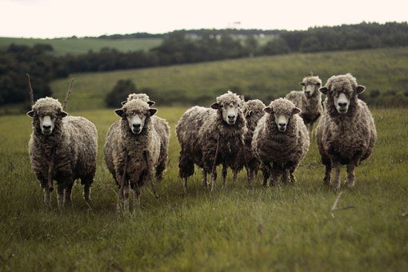
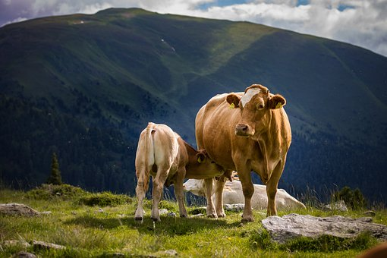
Η κτηνοτροφία κάποτε
Όλοι μας μεγαλώσαμε με αυτές τις εικόνες για την κτηνοτροφία
Όμορφα τοπία και χαρούμενα ζώα

Slide 3
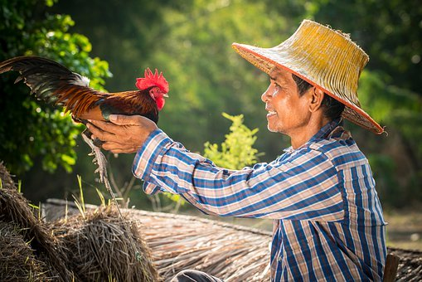
Η κτηνοτροφία κάποτε
Πράγματι, έτσι ήταν κάποτε η κτηνοτροφία.
Μάλιστα, ακόμα και σήμερα, σε κάποια μέρη του κόσμου οι κτηνοτρόφοι δουλεύουν με αυτόν περίπου τον τρόπο.

Slide 4
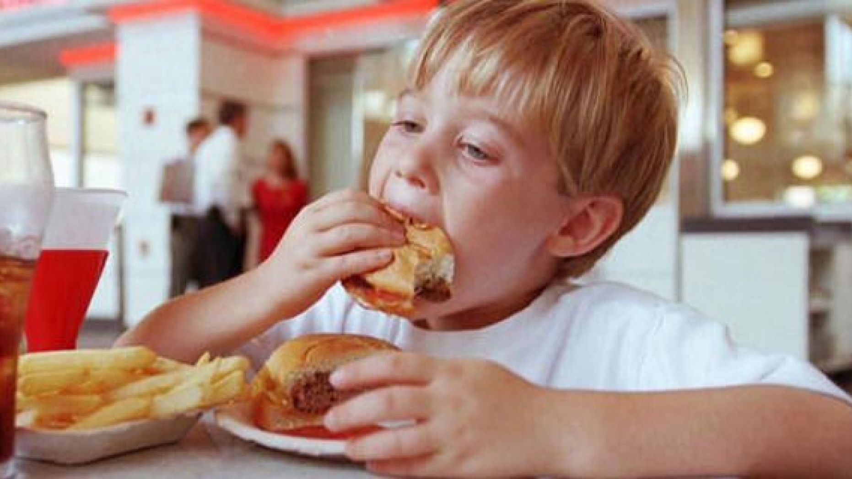
Η κτηνοτροφία σήμερα
Οι άνθρωποι του δυτικού κόσμου θέλουν να καταναλώνουν όλο και περισσότερο κρέας, όλο και περισσότερα ζωικά προϊόντα.

Slide 5
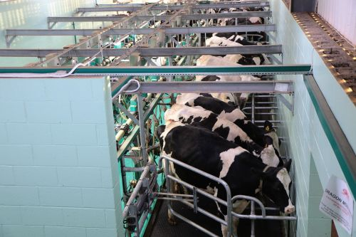
Η κτηνοτροφία σήμερα
Αυτό αναγκάζει τους κτηνοτρόφους να κάνουν πιο μαζική την παραγωγή και να υποφέρουν ακόμα περισσότερα τα ζώα και να μη χρησιμοποιούν τους τρόπους εκτροφής που νομίζαμε.

Slide 6
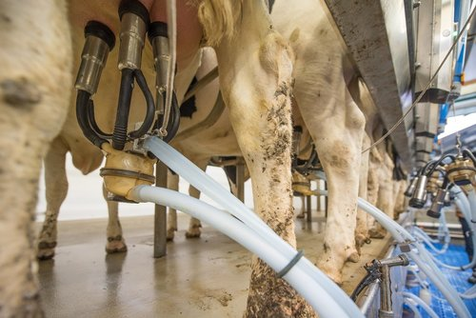
Η κτηνοτροφία σήμερα
Τα ζώα σ’ αυτές τις τεράστιες μονάδες δεν μπορούν να γυρίσουν ούτε το σώμα τους. Έχουν μετατραπεί σε μηχανές παραγωγής κρέατος ή γάλακτος.

Slide 7
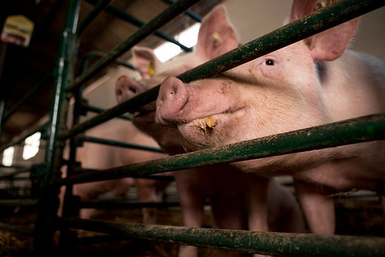
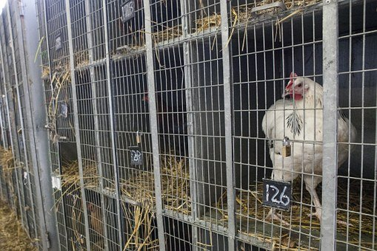
Η κτηνοτροφία σήμερα
Τα ζώα σ’ αυτές τις τεράστιες μονάδες στερούνται τις βασικές ανάγκες που έχει κάθε έμβιο ον, όπως την ανάγκη να τρέξουν, να έχουν κοινωνικές σχέσεις, να αναπνέουν καθαρό αέρα.

Slide 8
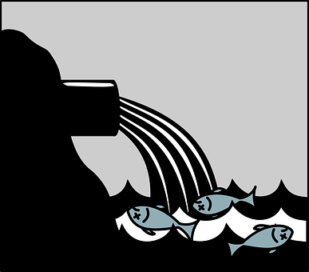
Οι περιβαλλοντικές επιπτώσεις
Ρύπανση νερού
Τα κόπρανα, και τα φάρμακα που χρησιμοποιούνται στην κτηνοτροφία επιβαρύνουν και ρυπαίνουν τον υδροφόρο ορίζοντα.

Slide 9
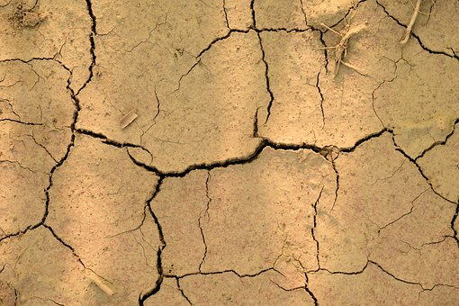
Οι περιβαλλοντικές συνέπειες
Υπερκατανάλωση νερού
Οι κτηνοτροφικές μονάδες σπαταλούν τεράστιες ποσότητες νερού.
Ένα κιλό κρέατος απαιτεί πενήντα φορές περισσότερο νερό απ’ ό,τι μια αντίστοιχη ποσότητα σιτηρών. Το περιοδικό Νιούσγουικ ανέφερε ότι «Το νερό που καταναλώνεται για την παραγωγή 450 κιλών μοσχαρίσιου κρέατος θα ήταν αρκετό για να επιπλεύσει επάνω του ένα αντιτορπιλικό.»
Έτσι επιδεινώνεται ακόμα περισσότερο το πρόβλημα έλλειψης νερού παγκοσμίως!

Slide 10
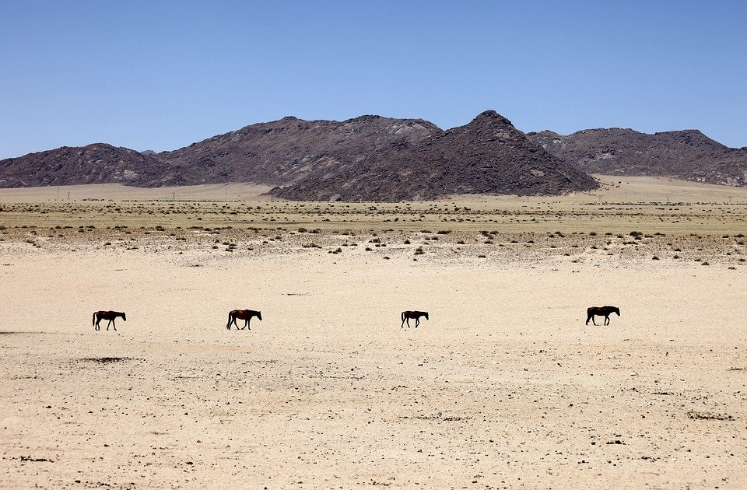

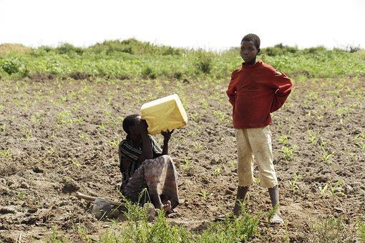
Οι περιβαλλοντικές συνέπειες
Όλο και λιγότερο νερό απομένει για τους ανθρώπους και τα άλλα είδη ζώων….

Slide 11
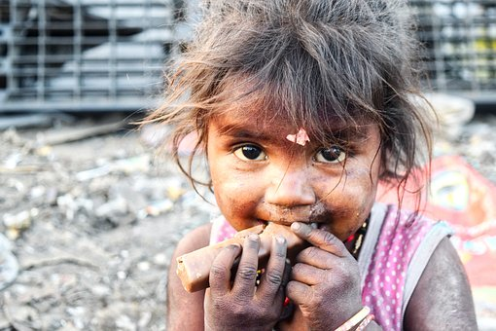
Το ανθρώπινο πρόβλημα
Υπάρχει όμως ακόμα ένα πρόβλημα!
Τα ζώα της κτηνοτροφίας καταναλώνουν πολύ μεγάλη ποσότητα δημητριακών.
Οι άνθρωποι που υποφέρουν από πείνα στερούνται αυτές τις ποσότητες δημητριακών.
παγκόσμια πείνα

Slide 12
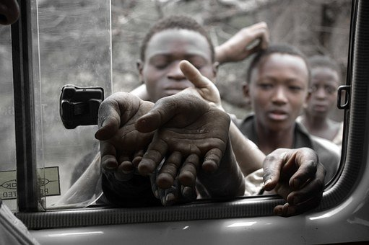
Το ανθρώπινο πρόβλημα
Δηλαδή:
Για να καταναλώνουμε εμείς όλο και περισσότερο κρέας… κάποιοι άλλοι άνθρωποι πεθαίνουν από την πείνα.

Slide 13
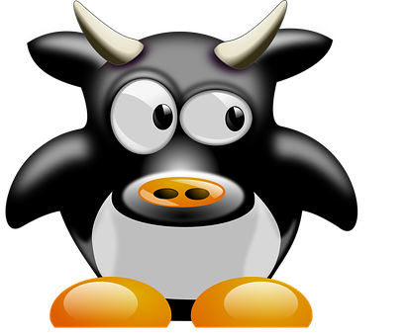
Οι περιβαλλοντικές επιπτώσεις
Μεθάνιο
Τα κόπρανα των αγελάδων βλάπτουν σοβαρά το περιβάλλον!!!
Το μεθάνιο που απελευθερώνεται από τα κόπρανα των αγελάδων χειροτερεύει το πρόβλημα του θερμοκηπίου!

Slide 14
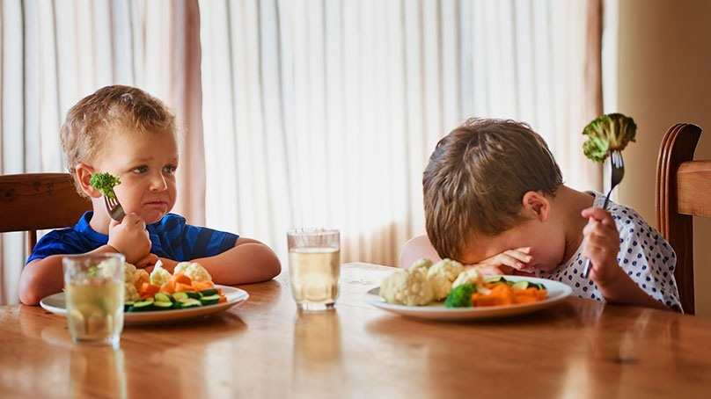
Οι περιβαλλοντικές επιπτώσεις
Γι’ αυτό ο Οργανισμός Ηνωμένων Εθνών (ΟΗΕ) προτείνει να καταναλώνουμε λιγότερο κρέας για να σώσουμε τους συνανθρώπους μας και τον πλανήτη μας!
Ωχ όχι!!! Πόσα λαχανικά θα φάω!

Slide 15

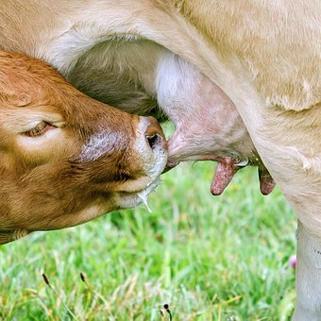

Οι περιβαλλοντικές επιπτώσεις
Άσε τα ζώα να ζήσουν!

Slide 16
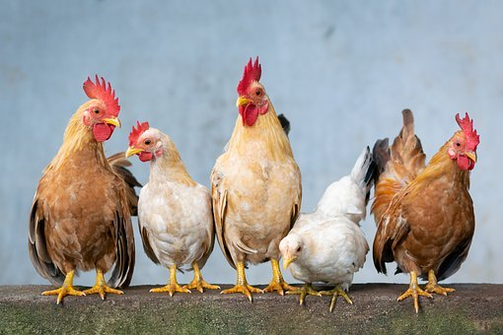
Οι περιβαλλοντικές επιπτώσεις
Όλα τα ζώα έχουν ηθική αξία!

Slide 17
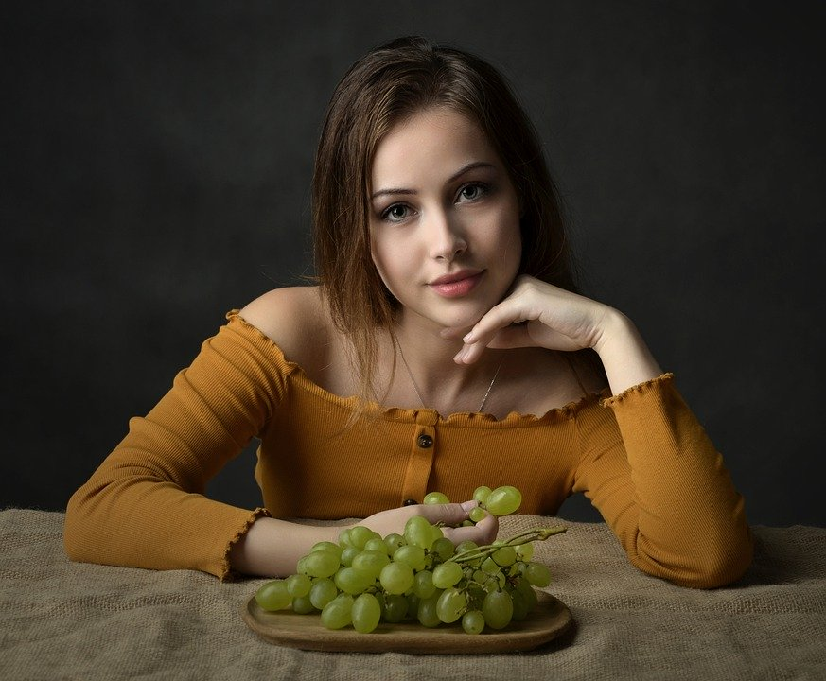

Οι περιβαλλοντικές επιπτώσεις
Δέξου και τίμα τα δώρα της γης!

Slide 18
1^{η} προτεινόμενη δράση για την τάξη
Χωριστείτε σε 2-3 ομάδες
Δίνουμε στους μαθητές φωτοτυπίες (ή γράφουμε στον πίνακα) με τις εξής ομάδες λέξεων:
Α. γη, νερό, αέρας, βοσκοτόπια, κτηνοτροφικές μονάδες, αγελάδες, γουρουνάκια, κότες, κρέας, τροφή, ζώα
Β. κτηνοτρόφοι, γεωργοί, δημητριακά, άνθρωποι, υπάνθρωποι, καταναλωτές, Ευρωπαίοι, Αφρικανοί
Γ. Περιβάλλον, προβλήματα, ρύπανση, έλλειψη νερού, κακομεταχείριση, υπερκατανάλωση, βασανιστήρια, αδιαφορία, δυστυχία, κέρδος, πείνα, δικαιώματα, σεβασμός, αρμονική συνύπαρξη, άνθρωποι, ζώα

Slide 19
1^{η} προτεινόμενη δράση για την τάξη
Χωριστείτε σε 2-3 ομάδες
Η κάθε ομάδα, με βάση τις παραπάνω λέξεις, πρέπει να φτιάξει μια αυτοσχέδια ιστορία με αρχή, μέση και τέλος, δίνοντας μάλιστα και έναν τίτλο στην ιστορία τους.
Οι ομάδες παρουσιάζουν τις ιστορίες τους.
Τέλος, συζητούν στην ολομέλεια ελεύθερα για τα προβλήματα που έθιξαν. Αναζητούν τρόπους για τη δημοσιοποίηση αυτών των προβλημάτων.

Slide 20
2^{η} προτεινόμενη δράση για την τάξη
Χωριστείτε σε 3 ομάδες
Η μπλε ομάδα είναι οι καταναλωτές
Η κόκκινη ομάδα οι γεωργοί
Η μωβ ομάδα οι κτηνοτρόφοι
Σας απασχολεί το ζήτημα της κατανάλωσης τροφής. Τι είναι καλύτερο να τρώμε; Σκεφτείτε λύσεις και ιδέες ανά ομάδα και μετά συζητήστε όλες οι ομάδες μαζί!
Προσοχή! Πρέπει να βρείτε μια λύση με την οποία να συμφωνούν όλες οι ομάδες!

Slide 21
Φωτογραφίες από τους ελεύθερους ιστότοπους
https://pixabay.com
https://www.needpix.com
Πηγές
Καραγεωργάκης, Σταύρος, Ζώα, Στα Πλοκάμια της Ανθρώπινης Ηθικής, Ευτοπία, Αθήνα, 2019.
Singer, Peter, Η Απελευθέρωση των Ζώων, μτφρ. Σταύρος Καραγεωργάκης, Αντιγόνη, Θεσσαλονίκη, 2010.
Κείμενο του ΟΗΕ για τη βιώσιμη ανάπτυξη: https://www.un.org/sustainabledevelopment/sustainable-development-goals/

